Slide 1


Slide 2
Encadré par:
Mme. FISSOUNE Rachida
D
A
Z
Y
Y
Dina ABAKKALI
Amal KRIMI
Zineb EL BEKRI
YOUSRA SERROUKH
YOUSSEF ALAOUI

Slide 3
Sommaire:
Introduction.
Modèle physique de donnée
Les liens
Distribution des tables
Les tables
Teste des requête
Conclusion

Slide 4
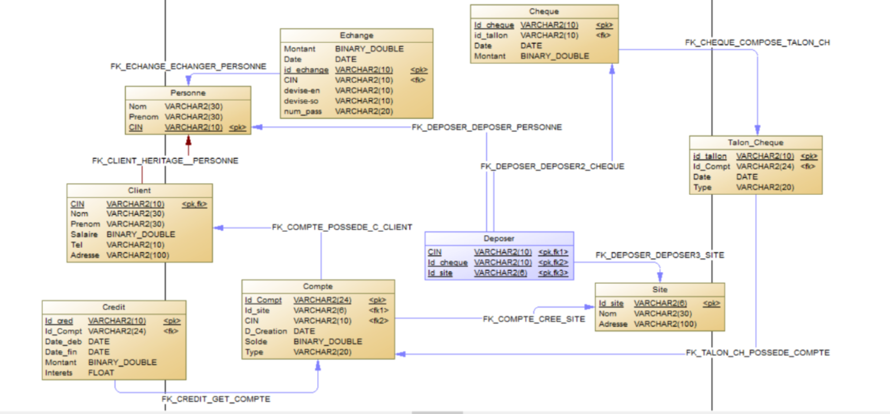
Le modèle physique de donnée

Slide 5

Répartition de la base de données
Table Site
Table Personne
Table Client
Table Compte
Table Echange
Table Cheque
Table Personne
Table Deposer
Table Talon_Cheque
Table Client
Table Compte
Table Echange
Table Cheque
Table Deposer
Table Talon_Cheque:
Site 1
Site 3
Table Client
Table Compte
Table Echange
Table Cheque
Table Deposer
Table Talon_Cheque:
Site 2

Slide 6
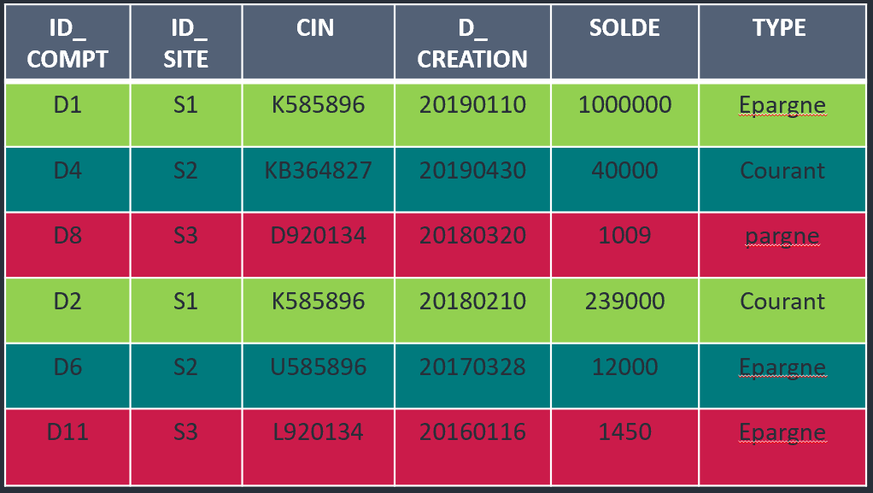


Optimisation: Index bitmap
Création d’index bitmap sur la colonne id_site de la vue MVCOMPTE:
Epagne
Epagne
Create Bitmap Index B_SITE ON MVCompte(id_site) ;
Epagne
Epagne

Slide 7
exécution d’une requête en utilisant l’index
Select * from Client1;
Tswira apres utilisation index

Slide 8
Démonstration

Slide 9

Les Problèmes Rencontrés

Slide 10
ORA-01034: ORACLE not available
Cause1: L’espace alloué pour SGA est saturée
Solution1 :
Configuration des variables d'environnement d’ORACLE_SID:
C:\> set ORACLE_SID=xxx
C:\> sqlplus sys/manager@xxx as sysdba
C:\> startup
Cause 2:il y a une contradiction entre ORACLE_HOME et ORACLE_SID
Solution2 :
Vérification que des fichiers ORACLE_HOME et ORACLE_SID sont liées au fichiers /etc/oratab or /var/opt/oracle/oratab
Et Tester que ORACLE_HOME est on mode OLD
ORA-00119: invalid specification for system parameter LOCAL_LISTENER
ORA-00132: syntax error or unresolved network name 'MYSID'
Solution :
Il ya un seul auditeur ,Pas besoin de définir local_listener .donc on peut supprimer local_listener du paramètre d’initialisation pfile/spfile et redémarrer les écouteurs

Slide 11
Conclusion

Slide 12

Des questions :
?
!?
!

